Slide 1

Exception & Assertion
Tim Pengampu Pemrograman Berorientasi Objek
Departemen Informatika
Universitas Diponegoro

Slide 2
Outline
Pendahuluan
Exception
Assertion
Kesimpulan

Slide 3
01
Pendahuluan

Slide 4
Type of Mistakes (Errors)
Compile-time error
Dideteksi oleh java compiler
Java compiler tidak akan men-generate class file jika masih terdapat error jenis ini.
Runtime error
Terjadi setelah program di-run.
Meyebabkan program berjalan tidak semestinya.
Dapat memberikan output yang salah.
Dapat menyebabkan program berhenti tidak semestinya (terminate prematurely).

Slide 5
Type of Mistakes (Errors)
Contoh Runtime error:
Membagi integer dengan 0
Mengakses elemen array di luar batasan indeks
Meng-invoke sebuah method dari null object
Melakukan konversi atau assignment yang tidak sesuai tipe datanya.

Slide 6
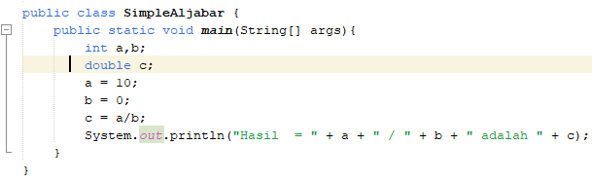
Contoh

Slide 7
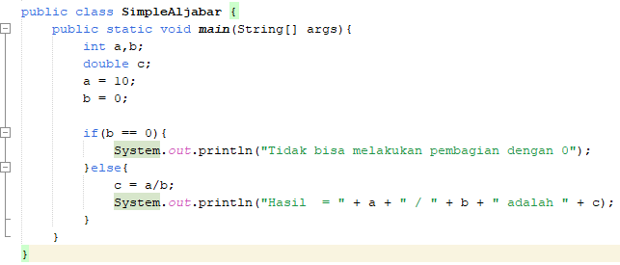
Contoh
Solusi sederhana adalah menggunakan if-else untuk mengecek nilai b.
Bagaimana jika operasi pembagian dipanggil dari sebuah method?

Slide 8
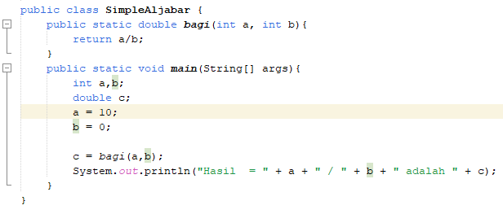
Contoh
Method manakah yang seharusnya akan menangani kesalahan, method yang dipanggil atau method yang memanggil?

Slide 9
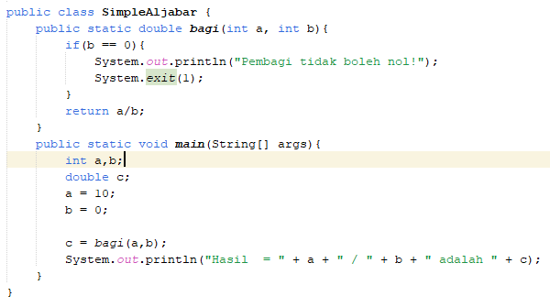
Contoh
Method yang dipanggil tidak seharusnya menghentikan program begitu saja.

Slide 10
Contoh
Solusi: menggunakan mekanisme exception.
Jika terjadi kesalahan pada sebuah method yang dipanggil, method tersebut dapat melemparkan (throw) exception.
Exception tersebut selanjutnya dapat ditangkap (catch) dan ditangani oleh method yang memanggil.

Slide 11
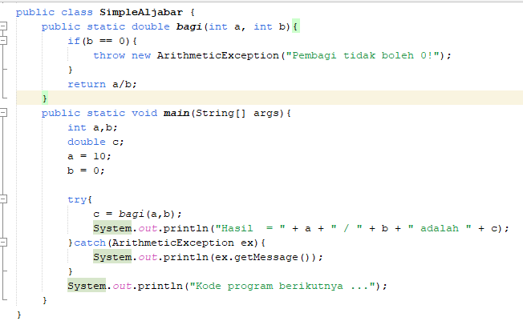
Contoh

Slide 12
02
Exception

Slide 13
Exception
Eksepsi adalah kondisi eksekusi program di luar jalur normal.
Eksepsi dapat terjadi karena kesalahan-kesalahan tertentu.
Contoh:
Mengakses array di luar Batasan indeks yang tersedia → ArrayIndexOutOfBoundsException
Mengeset nilai double pada parameter bertipe integer → InputMismatchException

Slide 14
Exception
Jika tidak ditangani, dapat menjadikan program berkahir secara tidak normal.
Perlu mekanisme khusus untuk menangani kesalahan dan mendelegasikannya ke dalam objek-objek tertentu dalam hirarki tertentu pula.
Eksepsi merupakan mekanisme program, bagian dari implementasi yang sengaja dideklarasikan untuk menangani kondisi abnormal program.

Slide 15
Exception
Jika terjadi kondisi yang tidak normal, maka objek exception diciptakan.
Objek exception tersebut dilemparkan ke method yang menciptakan exception tersebut.
Method tersebut kemudian menanganinya.
Jika method tersebut tidak mampu menanganinya, maka tanggung jawabnya akan dialihkan ke method lainnya.

Slide 16
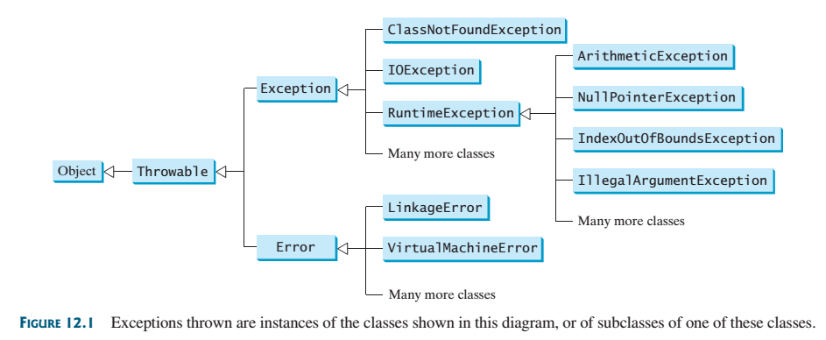

Exception Hierarchy
Notes:
The Throwable class is the root of exception classes.
All Java exception classes inherit directly or indirectly from Throwable.
You can create your own exception classes by extending Exception or a subclass of Exception.

Slide 17
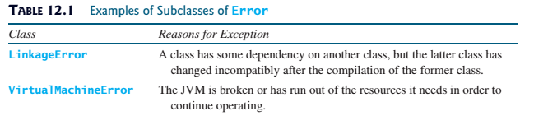
Kategori Exception
Error
Merupakan internal system error, meskipun ini jarang terjadi.
Di luar jangkauan programmer.
Contoh:

Slide 18
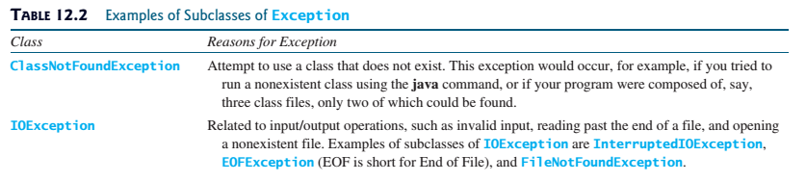
Kategori Exception
Exception
Merupakan kesalahan yang disebabkan oleh program atau lingkungan eksternal.
Kesalahan jenis ini dapat ditangkap (catch) dan ditangani oleh program.

Slide 19
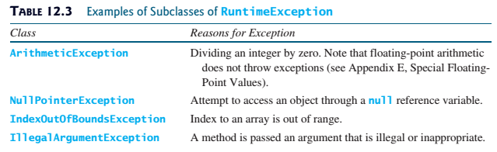
Kategori Exception
RuntimeException
Merupakan programming error yang disebabkan oleh logic error.

Slide 20
Kategori Exception
Unchecked Exception
Terdiri dari class RuntimeException dan semua subkelas di bawahnya serta class Error beserta semua subkelas di bawahnya.
Checked Exception
Semua jenis exception selain unchecked exception.
Eksepsi jenis ini sebaiknya dapat dideteksi dan ditangani oleh programmer.

Slide 21
Checked vs. Unchecked Exception
Checked Exception
The compiler forces the programmer to check and deal with them in a try-catch block or declare it in the method header.
Unchecked Exception
These are logic errors that should be corrected in the program.
Unchecked exceptions can occur anywhere in a program.
To avoid cumbersome overuse of try-catch blocks, Java does not mandate that you write code to catch or declare unchecked exceptions.

Slide 22
Exception Handling Model (in Java)
Declaring an Exception
Throwing an Exception
Catching an Exception

Slide 23
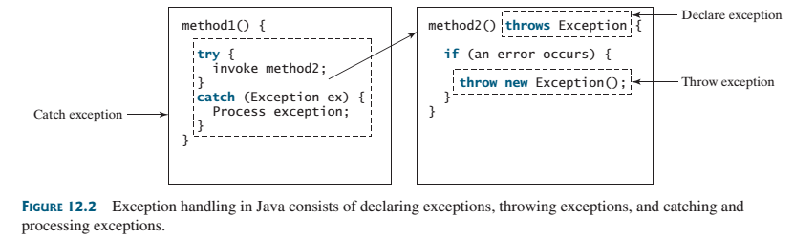
Exception Handling Model (in Java)

Slide 24
1. Declaring an Exception
Mendeklarasikan jenis exception yang dapat dihasilkan oleh sebuah method pada header method.
Menggunakan keyword throws.
Contoh:
public void method1() throws Exception1
Atau banyak exception sekaligus
public void method1() throws Exception1,…, ExceptionN

Slide 25
2. Throwing an Exception
Jika program mendeteksi terjadi kesalahan, maka program dapat menciptakan objek exception yang sesuai.
Menggunakan keyword throw.
Contoh:
throw new Exception1("…")

Slide 26
3. Catching an Exception
Ketika terjadi exception, exception tersebut dapat ditangkap dan ditangani menggunakan:
try-catch
try-catch*
try-catch*-finally

Slide 27
3. Catching an Exception
Blok try berisi kode yang di dalamnya ada kemungkinan terjadi kesalahan sehingga keluar dari jalur eksekusi normal program.
Blok catch digunakan untuk menangani kesalahan seperti melakukan recovery, menampilkan pesan kesalahan, dan sebagainya.
Block finally digunakan untuk mengeksekusi kode, apapun kondisi eksekusi program.

Slide 28
3. Catching an Exception
try{
//kode yang kemungkinan akan terjadi kesalahan
}catch(ExceptionClass reference){
//kode jika kesalahan
//yang ditangani ExceptionClass terjadi
}

Slide 29
3. Catching an Exception
try{
//kode yang kemungkinan akan terjadi kesalahan
}catch(ExceptionClass1 | ExceptionClass2 reference){
//kode jika kesalahan
//yang ditangani ExceptionClass1 atau ExceptionClass1
}
Class exception yang digabung dengan | tidak boleh memiliki hubungan inheritance langsung.

Slide 30
3. Catching an Exception
try{
//kode yang kemungkinan akan terjadi kesalahan
}catch(ExceptionClass3 reference){
//kode jika kesalahan yang ditangani ExceptionClass3 terjadi
}catch(ExceptionClass2 reference){
//kode jika kesalahan yang ditangani ExceptionClass2 terjadi
}catch(ExceptionClass1 reference){
//kode jika kesalahan yang ditangani ExceptionClass1 terjadi
}

Slide 31
3. Catching an Exception
try{
//kode yang kemungkinan akan terjadi kesalahan
}catch(ExceptionClass3 reference){
//kode jika kesalahan yang ditangani ExceptionClass3 terjadi
}catch(ExceptionClass2 reference){
//kode jika kesalahan yang ditangani ExceptionClass3 terjadi
}catch(ExceptionClass1 reference){
//kode jika kesalahan yang ditangani ExceptionClass3 terjadi
}finally {
//kode yang harus dijalankan, apapun kondisinya
}

Slide 32
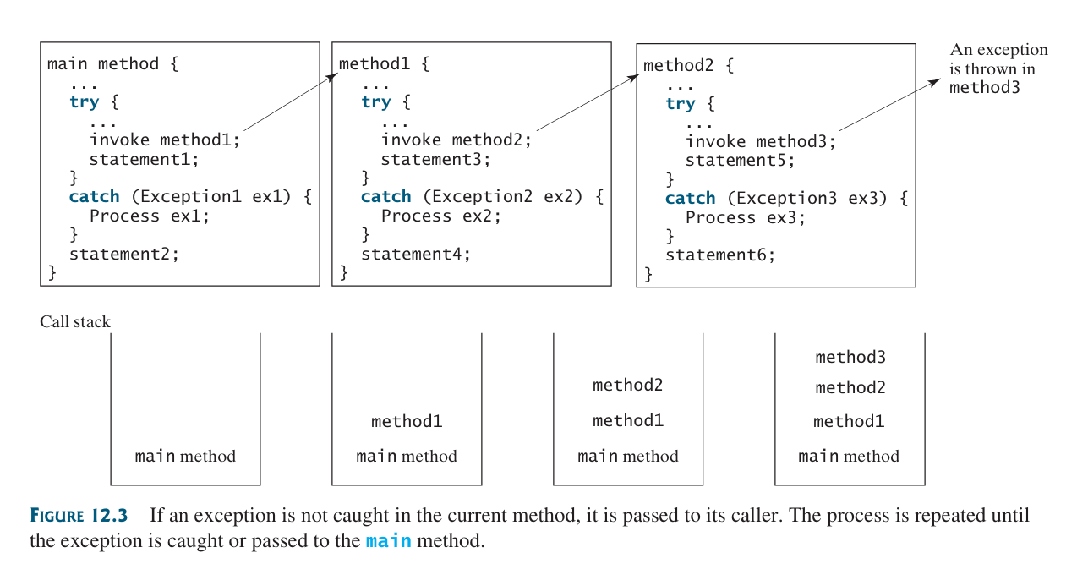

Slide 33
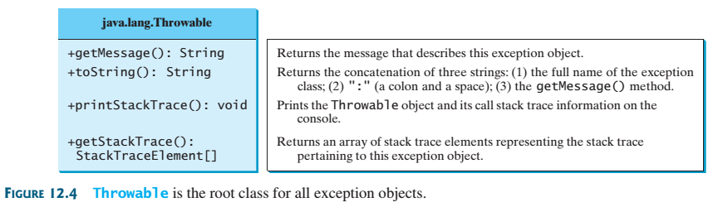
Getting Information from Exception

Slide 34
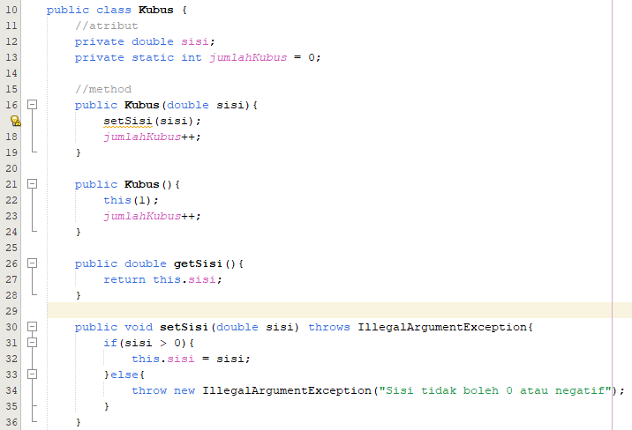
Contoh: Kubus

Slide 35
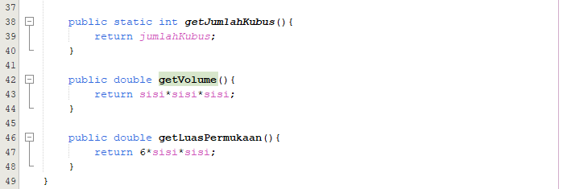
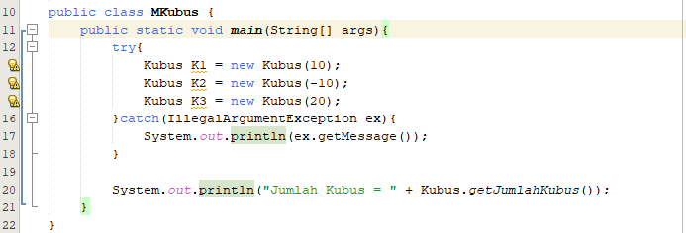
Contoh: Kubus

Slide 36
Exception
Saat menggunakan try-cacth* apabila terjadi kesalahan pada blok try, maka hanya satu blok catch saja yang akan dieksekusi.
Apabila ada blok finally, maka eksekusi try atau salah satu catch, maka blok finally akan dieksekusi.

Slide 37
Exception
Pada eksepsi menggunakan try-cacth*, hirarki objek Exception dapat dimanfaatkan, dengan meletakkan kelas eksepsi khusus (subkelas) di awal.
Tidak disarankan meletakkan objek eksepsi yang umum kemudian khusus seperti contoh berikut:
try{
…
}catch(Exception e){
…
}catch(IOException ioe){
…
}

Slide 38
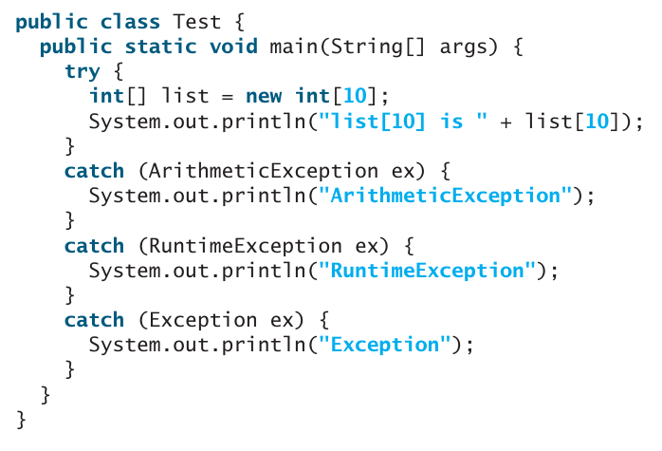

Slide 39
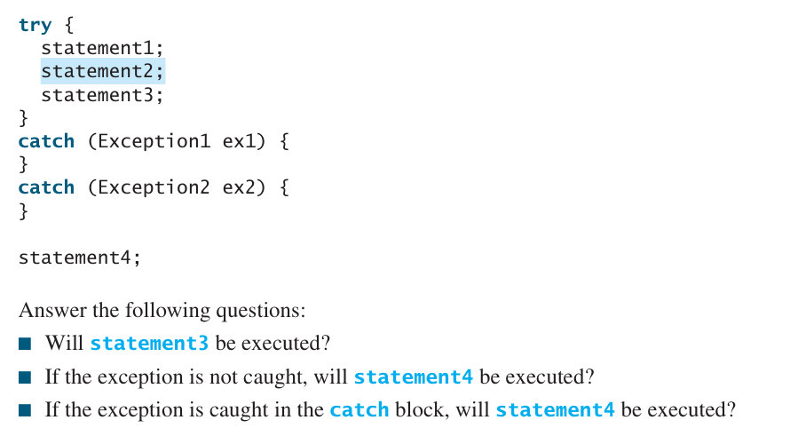

Slide 40
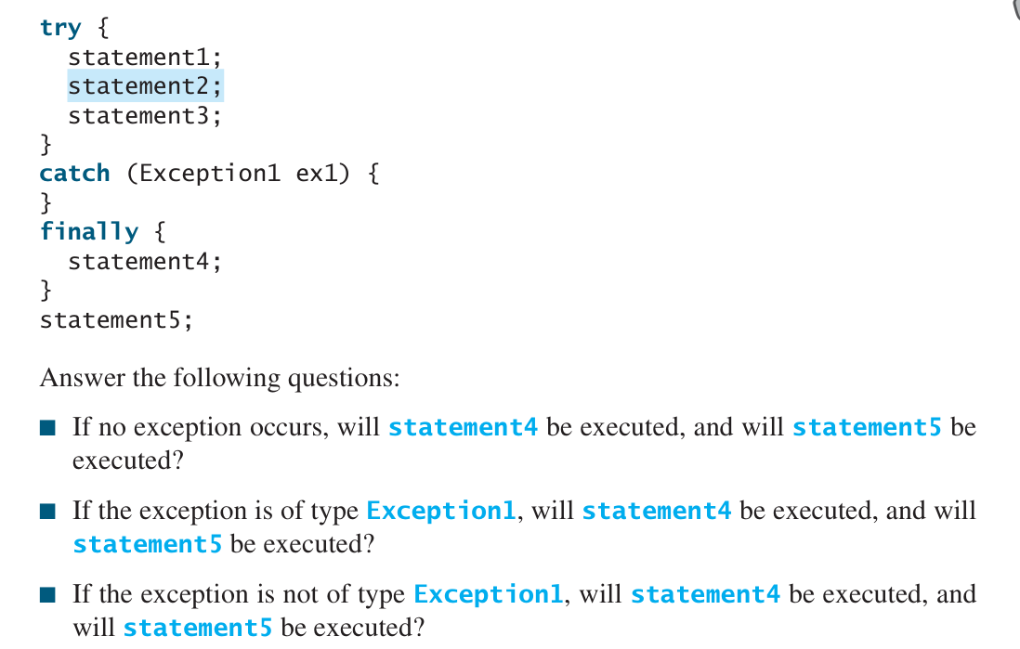
Exception

Slide 41
When to Use Exception?
Exception handling separates error-handling code from normal programming tasks, thus making programs easier to read and to modify. Be aware, however, that exception handling usually requires more time and resources.
An exception occurs in a method. If you want the exception to be processed by its caller, you should create an exception object and throw it. If you can handle the exception in the method where it occurs, there is no need to throw or use exceptions.

Slide 42
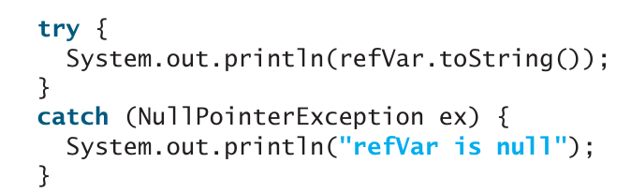
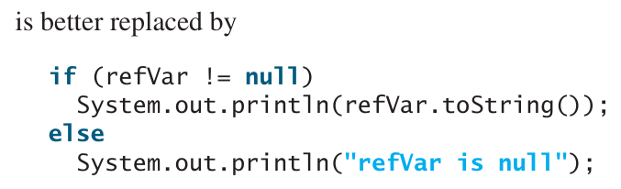
When to Use Exception? (cont.)
Use try-catch when you have to deal with unexpected error conditions. Do not use a try-catch block to deal with simple, expected situations.
For example, the following code

Slide 43
Review
Exception adalah …
Exception dapat didelegasikan kepada …
Bagaimana cara melakukan deklarasi, throwing, dan catching exception menggunakan?
Apakah blok finally selalu dieksekusi?

Slide 44
03
Asertion

Slide 45
Asersi
Asersi digunakan untuk meyakinkan bahwa eksekusi program dilakukan secara benar.
Namun tidak tertutup kemungkinan bahwa eksekusi tidak benar.
Asersi bernilai Boolean (true atau false).
Asersi bukan bagian dari implementasi, tetapi digunakan untuk keperluan debugging.
Asersi dapat di-enable maupun di-disable.

Slide 46
Asersi
Asersi (Java) dideklarasikan dengan:
assert ekspresiBoolean
atau
assert ekspresiBoolean: pesan
ekspresiBoolean diharapkan bernilai true atau false.
Jika ekspresiBoolean bernilai false, maka program akan menjalankan eksepsi AssertionError dan berhenti (terminate).

Slide 47
Asersi
Pada Java, asersi dapat di-enable ketika menjalankan program dengan cara sbb:
java –ea DemoAsersi
Secara default, asersi tidak diaktifkan (disable).
Asersi hanya di-enable pada saat pengembangan.
Asersi bukan bagian dari implementasi, semestinya tidak digunakan untuk mengubah state dari objek.

Slide 48
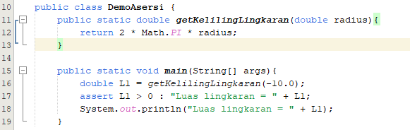
Contoh Asersi

Slide 49
Kesimpulan
Eksepsi adalah kondisi di luar kondisi normal eksekusi program, yang terjadi karena kesalahan tertentu.
Penanganan eksepsi (checked maupun unchecked) dapat dilakukan oleh objek-objek khusus dengan hirarki tertentu dan deklarasi tertentu.
Asersi digunakan untuk meyakinkan kondisi yang semestinya benar dan dimanfaatkan untuk debugging. Jadi, berbeda dengan eksepsi, asersi bukan bagian dari implementasi.

Slide 50
Referensi
Daniel Y. Liang, Introduction into Java Programming Comprehensive Version 10th Edition, 2015, Pearson.
Inggriani Liem, Diktat Kuliah Pemrograman Berorientasi Objek, ITB.
Panji Wisnu Wirawan, Indra Waspada, Satriyo Adhy. 2018. Buku Ajar Pemrograman Berorientasi Objek.
Vaskaran Sarcar. 2020. Interactive Object-Oriented Programming in Java.

Slide 51
Thanks!
Please keep this slide for attribution

Slide 52
